Slide 1
MORFOLOGIA
MATEMÁTICA
Marta Bez

Slide 2
Morfologia Matemática
Morfologia é a estrutura de um objeto ou relacionamentos entre as partes que compõem um objeto.
O uso desta palavra normalmente está vinculado com a linguagem e a biologia.
Em linguística, é o estudo da estrutura das palavras.
Em biologia, esta relacionada a forma de um organismo. Ex.: a forma de uma folha pode ser usada para identificar uma planta.
Morfologia Matemática é uma teoria para análise das estruturas espaciais. (Soille, 1999)

Slide 3
Morfologia Matemática
É uma maneira para descrever ou analisar a forma de um objeto digital.
Os matemáticos usam a teoria de conjuntos para empregá-la a séculos.
A ideia de morfologia digital é que uma imagem consiste de um conjunto de pixels que são reunidos em grupos tendo uma estrutura bidimensional (uma forma).
Algumas operações matemáticas em conjuntos de pixels são usadas para destacar aspectos específicos das formas, permitindo que sejam contadas ou reconhecidas.

Slide 4
Morfologia Matemática
Morfologia matemática foi criada para auxiliar nas tarefas de segmentação e análise de imagens digitais.
Consiste em “investigar uma imagem utilizando um elemento estruturante, verificando como ele se ajusta à imagem” (Claro, 1995).
Alguns métodos básicos:
» erosão;
» dilatação;
» abertura;
» fechamento; etc...

Slide 5
Conceituação
Método em que se acentuam detalhes e áreas de uma imagem, atenunando o restante.
Acentua-se a parte escura e atenua-se os pontos claros, ou vice-versa.
Principal objetivo: correção de pequenas falhas e quebras nas imagens.

Slide 6
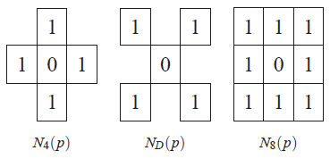
Vizinhança

Slide 7
Principais Operações
Erosão: pixels que não atendem a um determinado padrão são apagados da imagem.
Dilatação: uma pequena área relacionada a um pixel é alterada para um dado padrão.
A definição destas operações muda, dependendo do tipo de imagem (preto e banco, tons de cinza ou colorida), cada caso deve ser analisado.

Slide 8
Principais Operações
A Dilatação faz com que o objeto dilate e cresça em tamanho.
A erosão faz com que o objeto encolha.
O modo e a proporção (magnitude) da expansão ou redução dependem do elemento estruturante B.
Aplicar uma dilatação ou erosão numa imagem sem especificar um elemento estruturante, não causará nenhum efeito nesta.
Os dois elementos estruturantes mais comuns são os conjuntos 4-conexões e 8-conexões, N₄ e N₈.

Slide 9
Elemento Estruturante
– Structuring Element
– Pequeno conjunto usado para reconhecer a morfologia do objeto de interesse em uma imagem.
– Forma e tamanho devem ser adaptados para as propriedades geométricas da imagem processada.

Slide 10
Elemento Estruturante
Facon (1996) define elemento estruturante como um conjunto completamente definido e conhecido (forma e tamanho), que é comparado, a partir de uma transformação ao conjunto desconhecido da imagem.
O resultado desta transformação permite avaliar o conjunto desconhecido.
É a chave para o sucesso das operações, porém deve ser escolhido de forma adequada.

Slide 11
Elemento Estruturante
A seleção de um elemento estruturante depende das formas geométricas do objeto a ser extraído na imagem.
Elementos estruturantes maiores preservam características maiores enquanto elementos menores preservam detalhes na imagem.

Slide 12
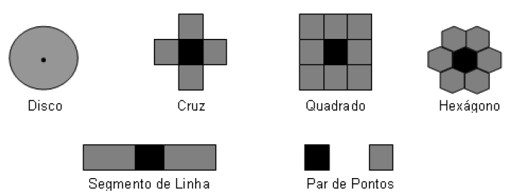
Elemento Estruturante
O elemento estruturante está para a morfologia como o núcleo de convolução (kernel) está para teoria de filtragem linear.

Slide 13
Dilatação ⊕
Realiza a passagem na imagem com a máscara (elemento estruturante), criando uma imagem de saída de igual tamanho” (Vinhais, 2008).
Sendo A o conjunto dos pixels da imagem original e B o elemento estruturante, ao percorrer a imagem com a camada B sobreposta, ao localizar um pixel ativo em A, na mesma posição em que está a origem da máscara, ativa-se também na imagem resultante todos os pixels nas posições em que o elemento estruturante está posicionado.

Slide 14
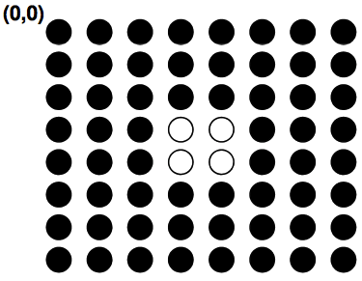
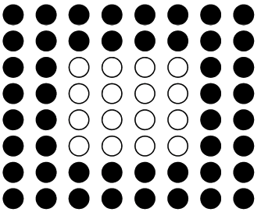
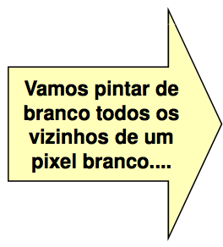
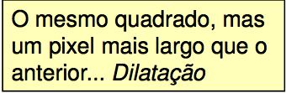
Dilatação ⊕

Slide 15
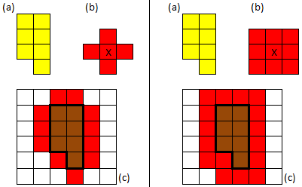
Dilatação
Aplicação da dilatação: (a) imagem original, (b) elemento estruturante, (c) imagem dilatada.

Slide 16
Dilatação
Inicia-se a varredura sobrepondo o elemento estruturante (máscara) sobre a imagem a dilatar, em sua origem;
Para cada par de pixels entre a imagem original e o elemento estruturante calcula-se a soma e verifica-se o maior resultado;
Na imagem resultante (dilatada) aplica-se este maior valor nas posições em que a máscara está posicionada sobre a figura original (coordenadas x,y); e
Avança-se a máscara para o próximo pixel e repetem-se os últimos dois passos até o final da imagem.

Slide 17
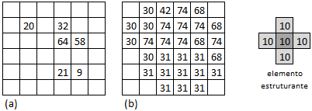
Dilatação
Dilatação de imagem em tons de cinza: (a) imagem original, (b) imagem dilatada.

Slide 18
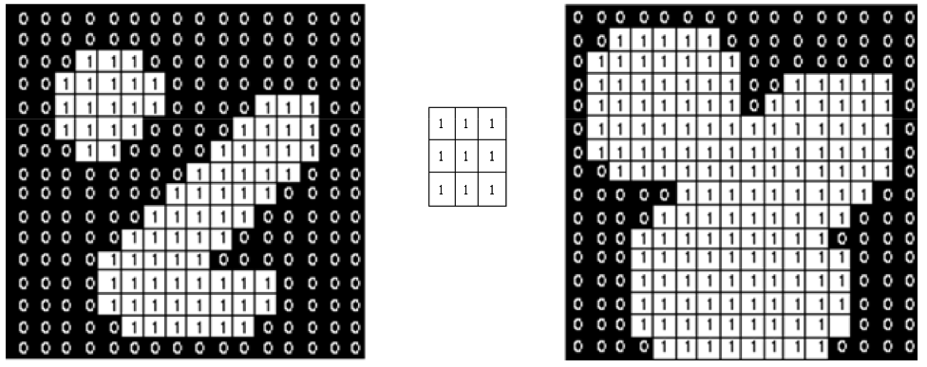
Testando a dilatação

Slide 19


Exemplos Dilatação

Slide 20
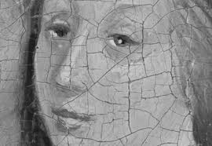
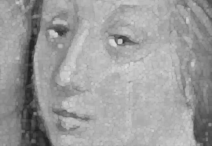
Exemplos Dilatação

Slide 21
Erosão
É o inverso da dilatação. A aplicação do elemento estruturante ocorre analogamente a esta, mas, ao invés de dilatar a vizinhança, o elemento retira informação (gerando erosão nas áreas percorridas).
Esta operação é utilizada principalmente para eliminar detalhes irrelevantes, como ruídos, e abrir intervalos ou lacunas em regiões de conexão indesejada.

Slide 22
Erosão Θ
A erosão pode ser vista como uma transformação morfológica que combina dois conjuntos usando vetores de subtração. É expressa como a interseção de A e B.
Se a dilatação deixa um objeto mais largo, a erosão o estreita
De forma simples, a erosão remove os pixels da camada externa de um objeto

Slide 23
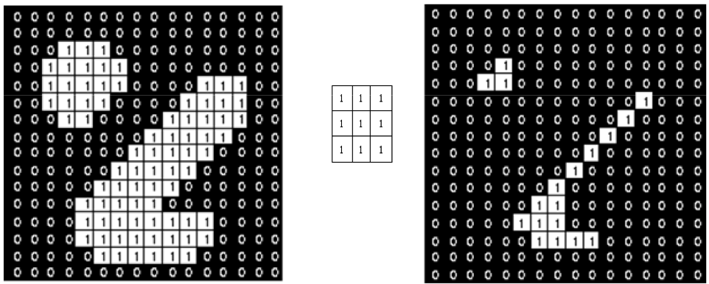
Erosão

Slide 24
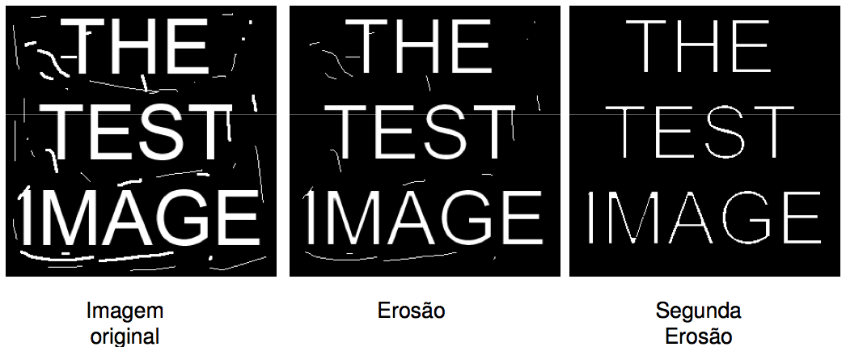
Erosão

Slide 25
OBSERVAÇÃO
Erosão e dilatação não são operações inversas
Em algumas situações, uma erosão pode desfazer o resultado de uma dilatação, mas isso não é uma verdade para todos os casos...

Slide 26
Abertura e Fechamento
Abertura = Aplicação de uma erosão, seguida por uma dilatação, com o mesmo elemento estruturante
Fechamento = Aplicação de uma dilatação, seguida por uma erosão, com o mesmo elemento estruturante

Slide 27
Abertura e Fechamento
Abertura: descreve uma operação que tende a ‘abrir’ pequenos espaços entre objetos em uma imagem
  Suavização de contornos
  Remoção de ramificações
  Aumenta as áreas de preto (expande)
Fechamento: preenche esses espaços entre objetos
  Preenchimento de falhas em contornos
  Diminui as áreas de preto (contrai)

Slide 28
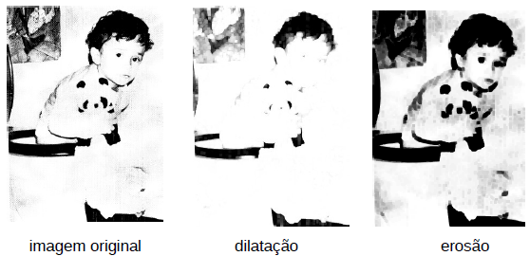
Exemplo de uso
Imagem Original
Erosão
Dilatação

Slide 29


Exemplo de uso
Erosão
Dilatação

Slide 30
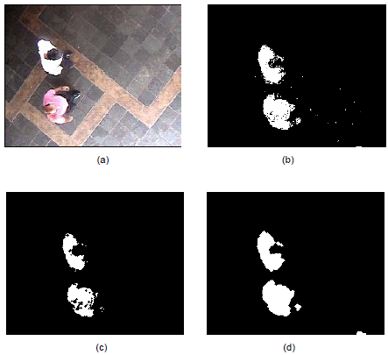
Exemplo de uso
Original
Binarizada
Erosão
Dilatação
http://www.mmc.cefetmg.br/info/downloads/D042-LeilaSilviadaSilva.pdf

Slide 31
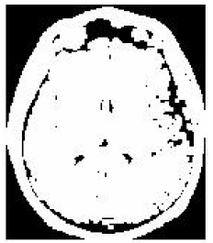
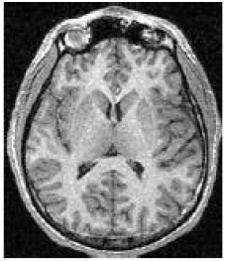


Exemplo de uso
Dilatação com elemento estruturante quadrado 3 X 3.
Elemento
estruturante
Imagem original.
Erosão com elemento estruturante quadrado 3 X 3.

Slide 32


Exemplo de uso
Dilatação com elemento estruturante quadrado 3 X 3.
Elemento
estruturante
Imagem original.
Fechamento com elemento estruturante quadrado 3 X 3.

Slide 33
Bibliografia
Bovik, A. (2009) “The Essential Guide to Image Processing”. Elsevier, Burlington.
Claro, L. O. T. (1995) “Texturas de Imagens Utilizando Conceitos de Morfologia Matemática”. Universidade Federal do Rio Grande do Sul, Porto Alegre.
Filho, O. M., Neto, H. V. (1999) “Processamento Digital de Imagens”. Brasport, Rio de Janeiro.
Silva, A. M. M. et al. (1995) “Aplicação de Técnicas de Morfologia Matemática para Identificação de Fases em Imagens de Raios-X Característicos”. Anais do XVIII Encontro Nacional de Física da Matéria Condensada. Sociedade Brasileira de Física, Caxambu.
Vinhais, C. (2008) “Operações Morfológicas”. Disponível em: http://cvinhais.homeip.net/itk/Lectures/PIMED_Morfologia.pdf, maio.
Wangenheim, A. V. (sem ano) “Morfologia Matemática: Parte I – Imagens Binárias”. Disponível em: http://www.inf.ufsc.br/~awangenh/RP/CAP5/Morfo.ppt.gz, maio.

